Slide 1
交警移动执法系统
项目汇报
小组成员：林孜 郑翰林 郭清 胡永燊
指导老师：程富荣

Slide 2
CONTENTS
卓跃教育
组员介绍
1
2
项目展示
系统概述
3
个人亮点
4
总结鸣谢
5

Slide 3
PPT模板下载：www.1ppt.com/moban/ 行业PPT模板：www.1ppt.com/hangye/
节日PPT模板：www.1ppt.com/jieri/ PPT素材下载：www.1ppt.com/sucai/
PPT背景图片：www.1ppt.com/beijing/ PPT图表下载：www.1ppt.com/tubiao/
优秀PPT下载：www.1ppt.com/xiazai/ PPT教程： www.1ppt.com/powerpoint/
Word教程： www.1ppt.com/word/ Excel教程：www.1ppt.com/excel/
资料下载：www.1ppt.com/ziliao/ PPT课件下载：www.1ppt.com/kejian/
范文下载：www.1ppt.com/fanwen/ 试卷下载：www.1ppt.com/shiti/
教案下载：www.1ppt.com/jiaoan/ PPT论坛：www.1ppt.cn
卓跃教育
1
组员介绍

Slide 4
1
组员介绍
卓跃教育
郑 翰 林
郭 清
负责系统web端编写
具体内容:页面响应式布局(适应微信)
web端用户管理及违章处理模块
性格沉稳爱钻研,偏好
负责app端编写
具体内容:app端的页面设计,
百度地图导入,案件生成及修正
小组成员
胡 永 燊
林 孜
论文就是用来进行科学研究和描述科研成果的文章，简称之为论文。它既是探讨问题进行科学研究的一种手段，又是描述科研成果进行学术交流的一种工具。

Slide 5
1
组员介绍
传一科技
郑翰林
郭 清
负责系统框架与服务器的搭建，web端开发，使用响应式布局适应微信端显示。Web端使用前后台分离技术优化服务器运行。
性格沉稳，喜欢钻研，偏好web后端开发。
负责APP端的代码编写，百度地图接口导入。APP端实现拍照上传等功能。
对项目认真负责，听从要求，偏好web后端开发。
组员
介绍
胡永燊
林 孜
负责微信接口导入与后台管理系统新闻协查通报车辆查询模块的编写。通过微信可以获取到最新的新闻信息。
学习能力强，能够快速完成任务，个性活泼善于活跃气氛，偏向web后台开发。
小组组长，负责需求分析，日程安排，任务分配等前期工作。项目中总结并完善系统表结构，编写后台管理的登录界面及警员查询案件处理等模块。
为人大方有一定的组织能力，对项目认真负责，偏向web后台开发。

Slide 6
卓跃教育
2
项目展示

Slide 7
2
背景及意义
传一科技
项目背景
在现在的生活中移动设备是我们必不可少的
一个工具，利用移动设备可以处理各种问题。在这种背景下交警的移动执法系统就应运而生。
使用移动执法系统可以更加方便快捷的处理违章事件方便交警与司机。
开发意义
该项目作为在卓跃教育培训的最后一个项目，汇集了html、js、css、php、sql、app的综合应用，以及团队开发协调统一，让我们能够更好的适应以后的工作状态。

Slide 8
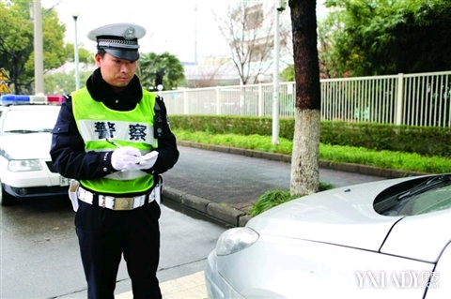
2
项目展示
卓跃教育
场景
再现
敢在我的地盘乱停车
某日交警王警官正在路上巡查，发现前方有一辆违章停放的汽车。他走上前开始了一天的工作。

Slide 9
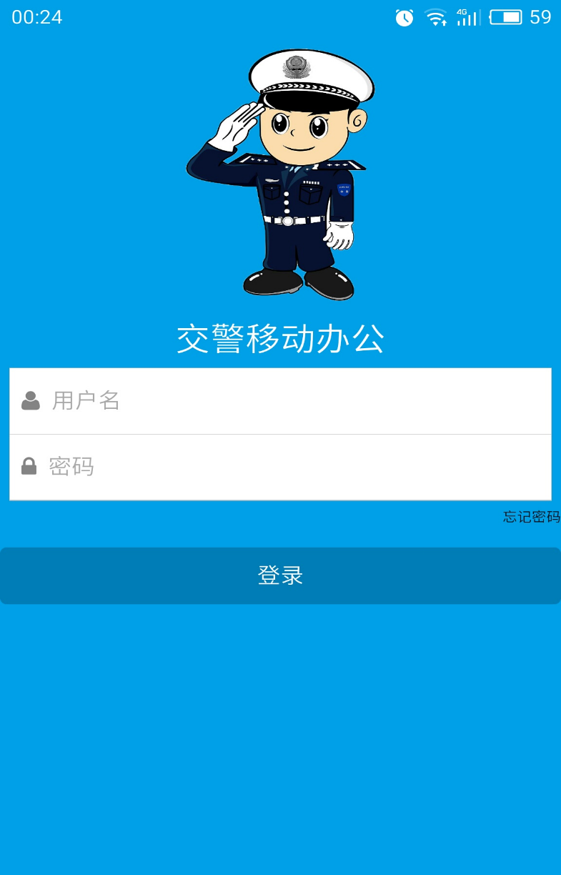
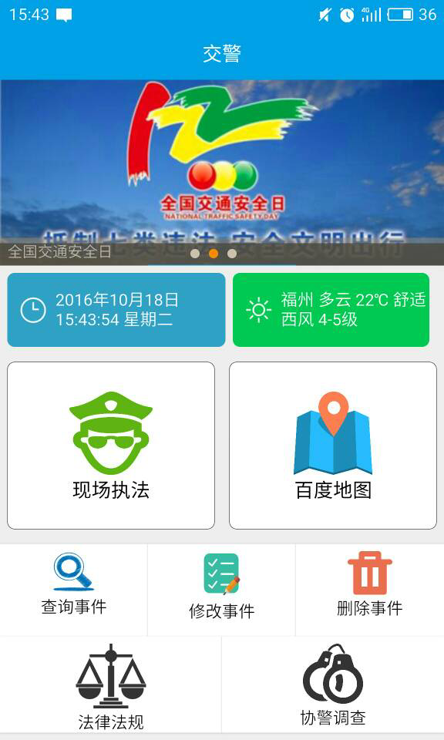
2
APP
卓跃教育
登录界面
主界面
新闻
天气预报
生成案件
地图导航
登录信息为系统分配不可自己更改，每个账号与一台手机绑定不能擅自调换
案件处理
法规搜索与协查处理

Slide 10
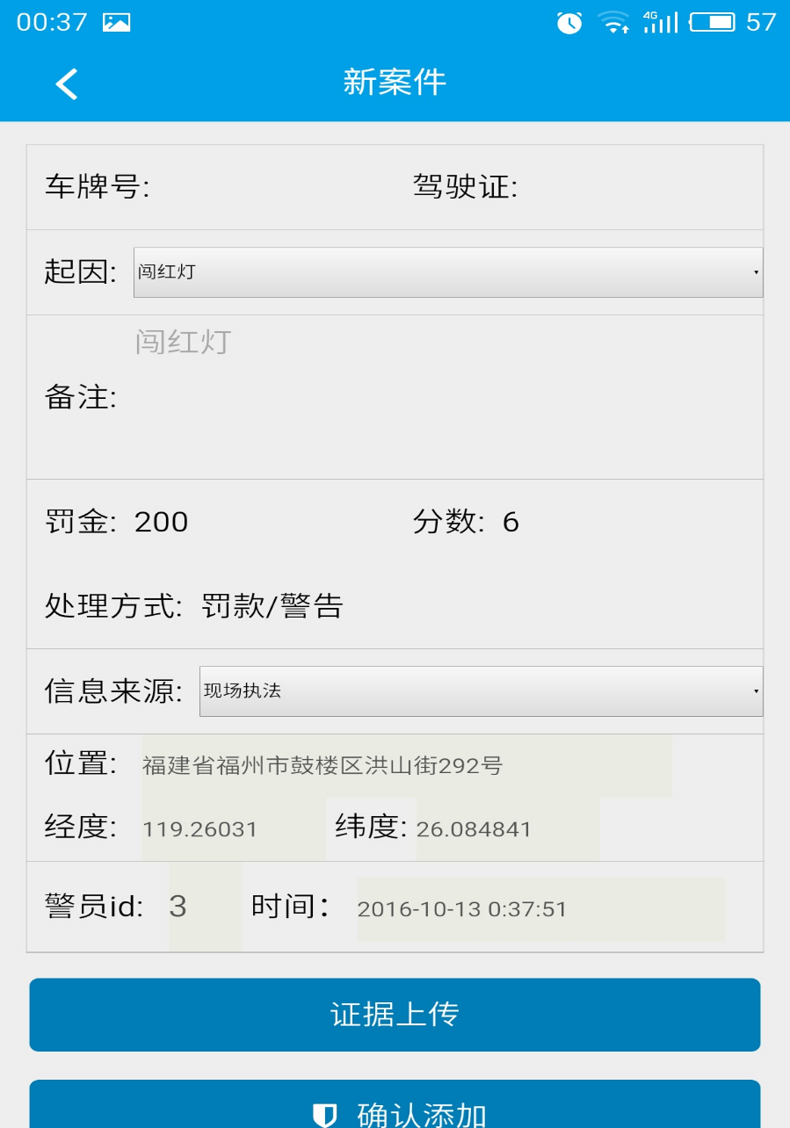
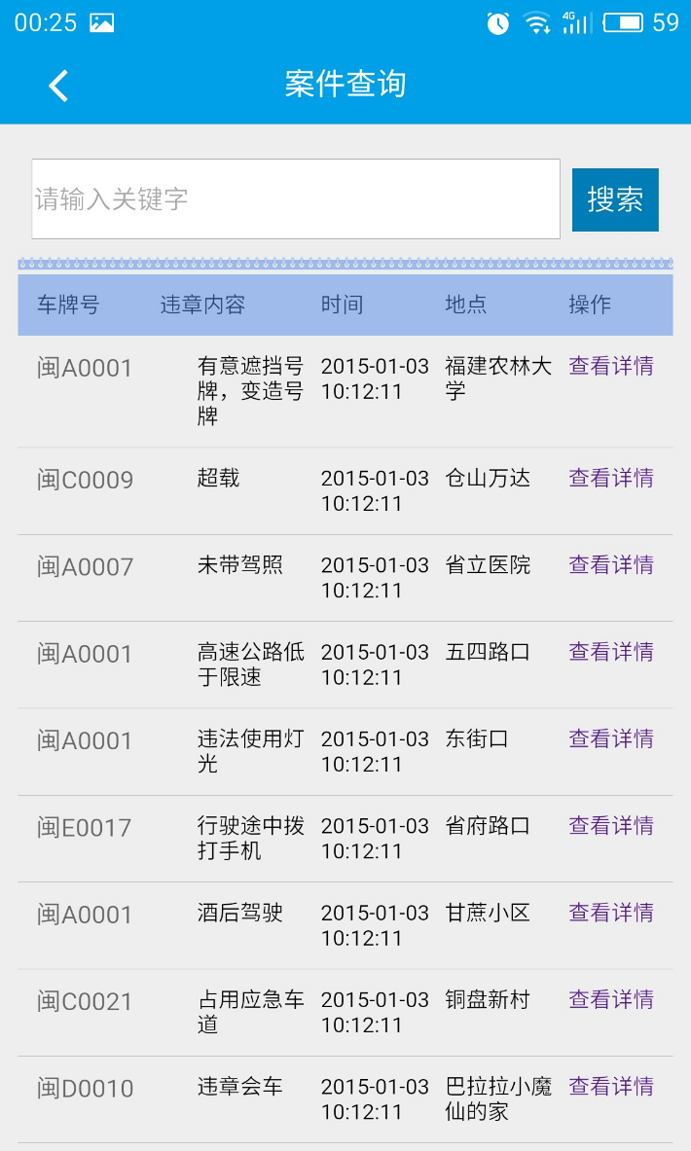
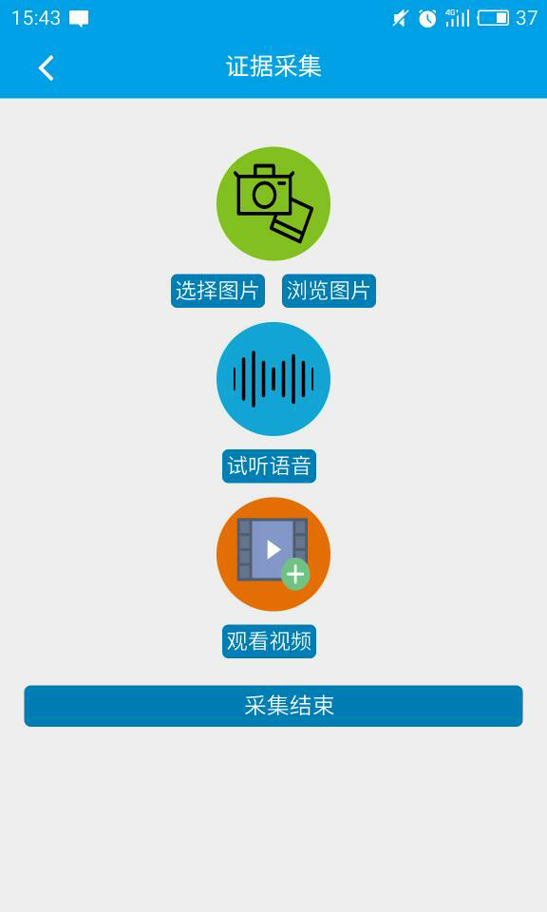
2
APP
卓跃教育
案件处理搜索与证据上传

Slide 11
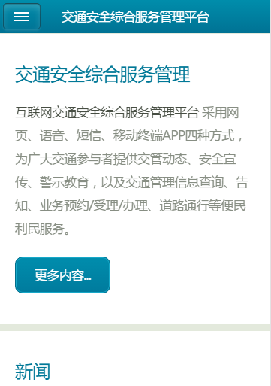
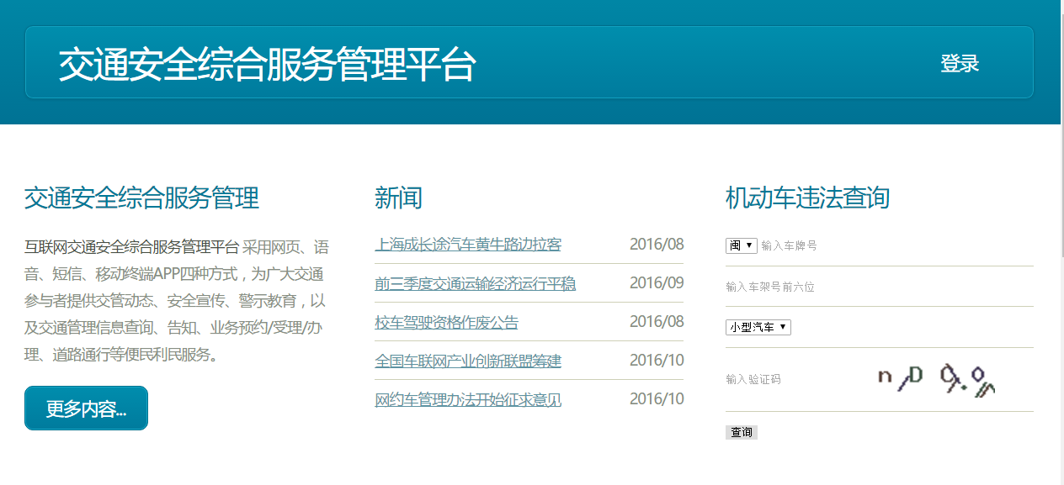
2
Web前端
卓跃教育
Web/微信端
PC
手机

Slide 12
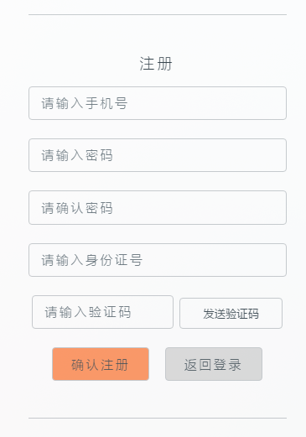
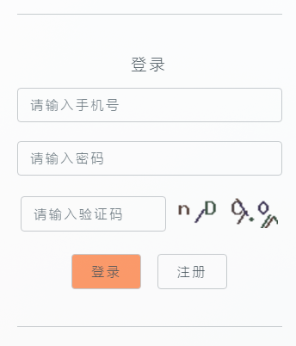
2
Web前端
卓跃教育
Web/微信端
功能
框架设计
具体实现
登陆
注册

Slide 13
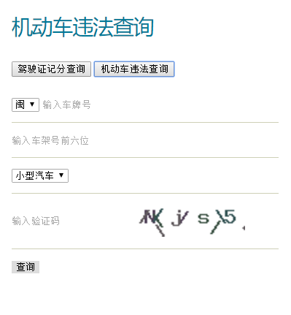
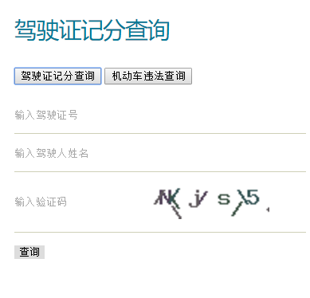
2
Web前端
卓跃教育
Web/微信端
机动车违法查询
驾驶证积分查询

Slide 14
2
Web前端
卓跃教育
Web/微信端
机动车违法查询
驾驶证积分查询

Slide 15
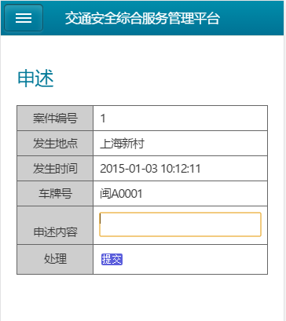
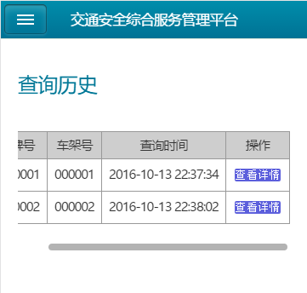
2
Web前端
卓跃教育
Web/微信端
申诉
查询历史

Slide 16
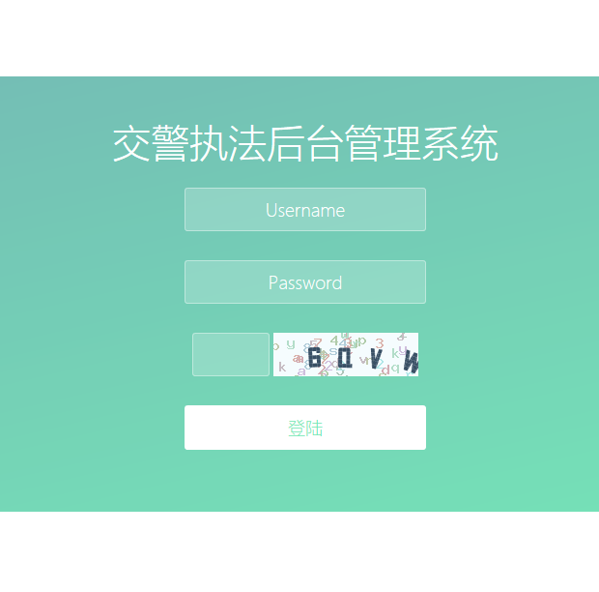
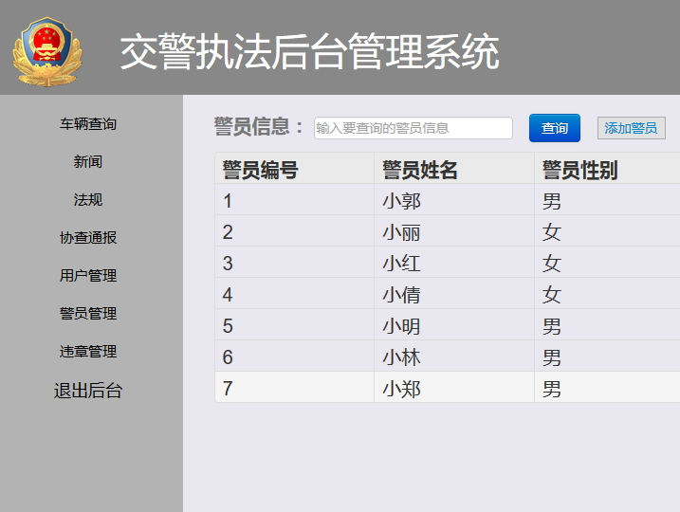
2
后台管理
卓跃教育

Slide 17
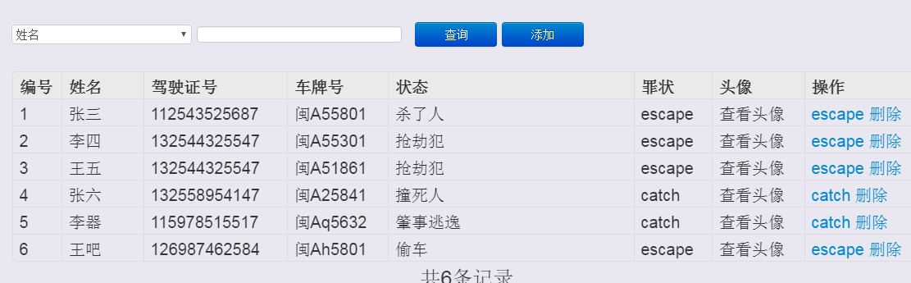
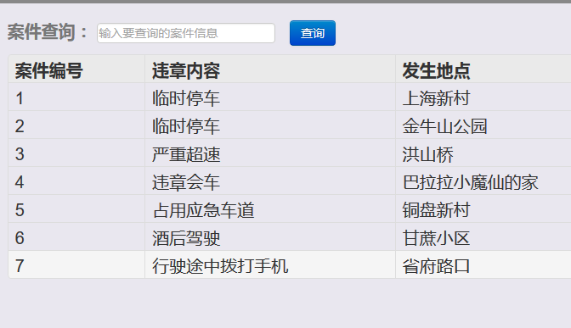
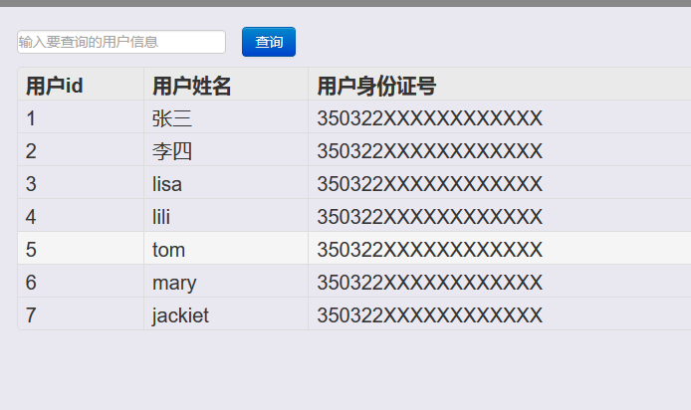
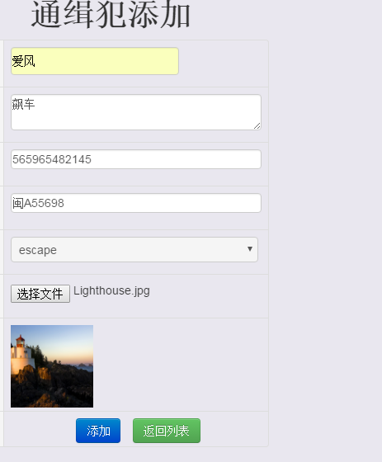
2
后台管理
卓跃教育

Slide 18
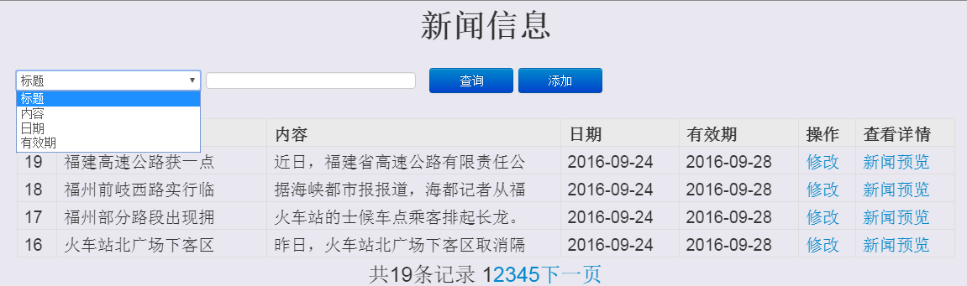
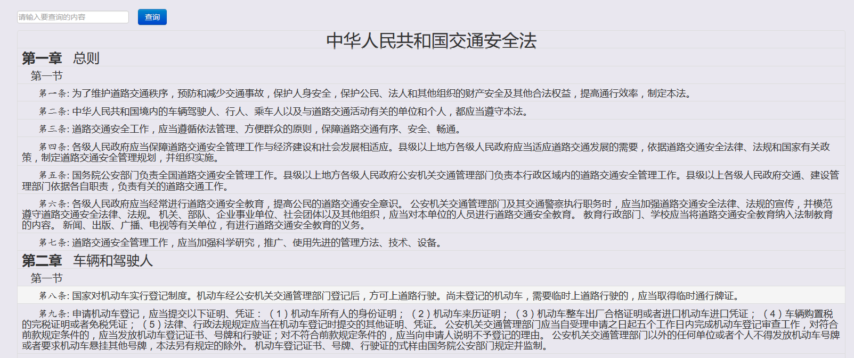
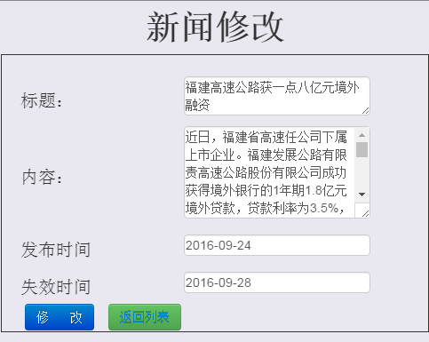
2
后台管理
卓跃教育
搜索新闻

Slide 19
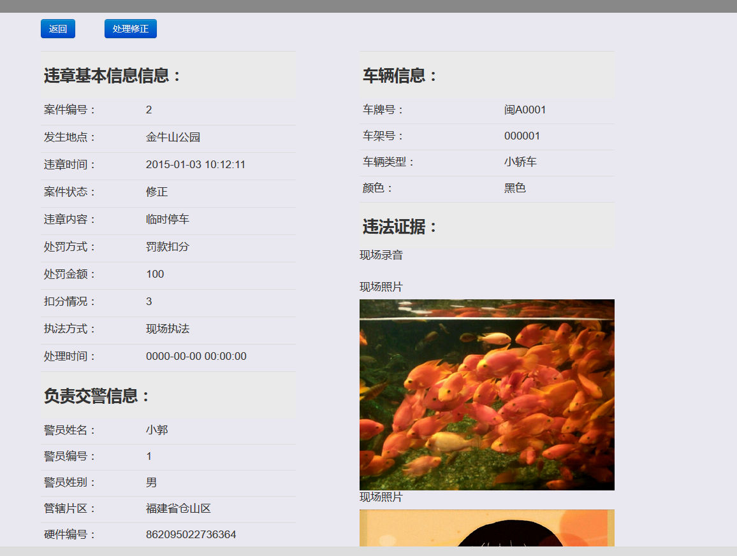
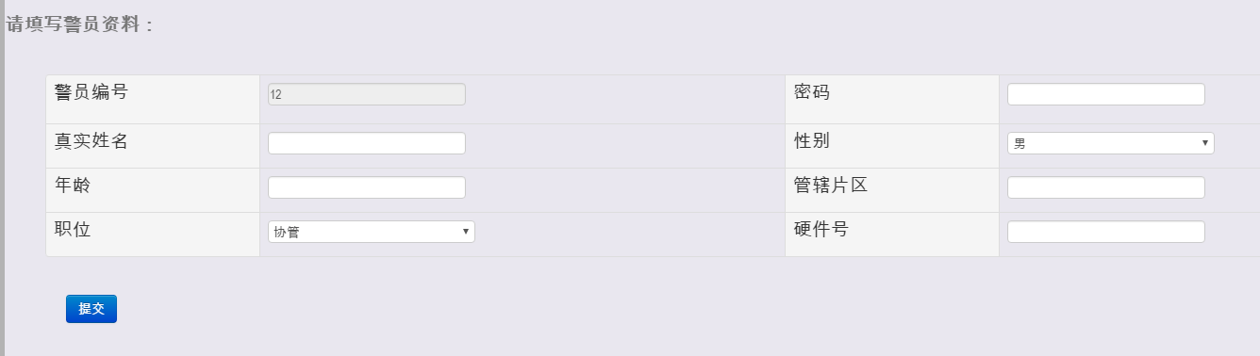
2
后台管理
卓跃教育

Slide 20
2
后台管理
卓跃教育

Slide 21
卓跃教育
3
系统概述

Slide 22
3
系统概述
卓跃教育
第二步
第四步
进度规划。根据需求分析对小组的成员进行任务分配，再合理分配人物的基础上制定项目进度甘特图。
表结构设计。根据项目需求，我们制定了以违章案件case表为主的数据结构系统，并在项目中不断完善。
开发
步骤
1
2
3
4
5
第一步
第三步
第五步
需求分析。我们得到的项目书只有简单的一些功能模块，通过小组讨论和头脑风暴我们总结出项目中的需求点。
系统框架设计。我们运用mvc结构的编程思想，使用thinkphp的代码框架。在框架中生成三个模块区分不同客户端的代码。
代码编写。完成准备的工作就可以按照既定的规划进行代码的编写。每日例会调整整体进度，互相交流提供问题解决思路。

Slide 23
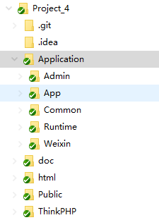
3
系统概述
卓跃教育
Thinkphp
Admin
使用Thinkphp框架进行代码编写。该框架基于mvc结构的思维将代码分为v（视图层），c（控制层），m（模型层）。框架集成了很多便利的方法供我们使用
框架下的后台处理模块。主要负责后台管理系统的视图逻辑和数据交互。该模块包含后台系统的所有代码修改调试方便。
Admin
Thinkphp
Weixin
App
该模块负责前台web端的代码及响应式布局。其中所有的前台代码不在框架内与后台的逻辑层实现前后端分离。前后端通过ajax的数据传递进行动态交互。
App
App端的主要代码集中在appcan中。框架内的app模块负责回应前端的请求，并把处理后的数据返回移动端。
Weixin
html

Slide 24
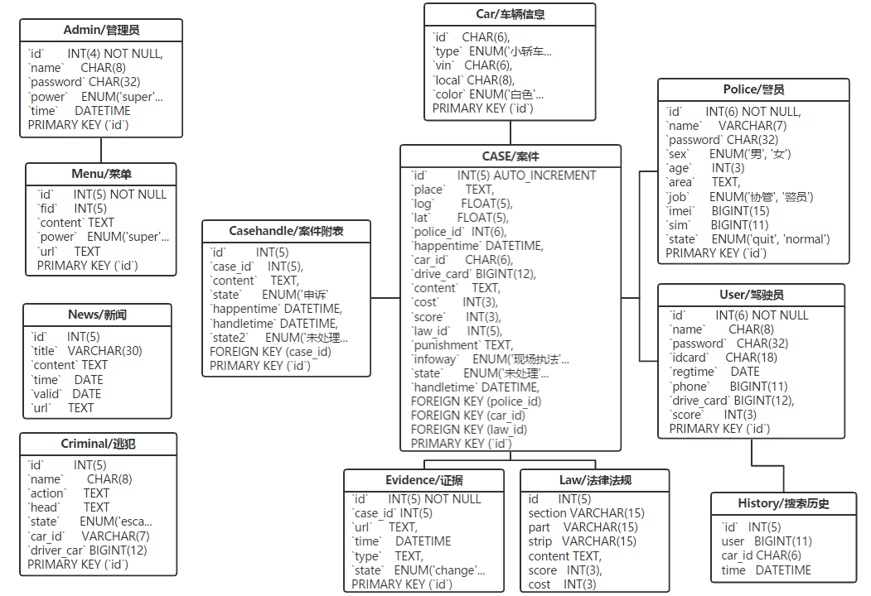
数据结构
3
系统概述
卓跃教育

Slide 25
2
研究框架
RESEARCH FRAMWORKS
**大学 **学院
** University
A
B
C
D
**理论
**理论
**理论
**理论
论文就是用来进行科学研究和描述科研成果的文章，简称之为论文。
论文就是用来进行科学研究和描述科研成果的文章，简称之为论文。
论文就是用来进行科学研究和描述科研成果的文章，简称之为论文。
论文就是用来进行科学研究和描述科研成果的文章，简称之为论文。

Slide 26
卓跃教育
4
个人亮点

Slide 27
设计模式
4
个人亮点
卓跃教育
负责
内容
前后端分离
restful
js css 压缩 减少http 的请求数
web socket
连接速度测试
压力测试 python-pylot
前端
设计模式介绍
解决问题
性能优化 压力测试
安全
AJAX
JSON
后端
郑翰林 郭清 胡永燊 林孜

Slide 28
优化
4
个人亮点
卓跃教育
前端
1. bootstrap jquery 等外部依赖 用 CDN 链接替换本地文件
2. 通过 合并小图标成雪碧图 合并 js CSS 来减少 http 请求数
3. 对 js 与 css 文件进行压缩
4. 合理安排文件载入顺序 页面结构
将样式表放在顶部，将脚本放在底部，尽早刷新文档的输出
后端
1. sql 语句优化
2. 缓存
3. 算法
郑翰林 郭清 胡永燊 林孜

Slide 29
4
个人亮点
卓跃教育
安全
一个成功的跨域ajax请求，里面的Access-Control-Allow-Origin就是限定着允许访问的来源，所以在服务器上把这个设置为“*”就可以让所有网站都可以跨域调用这个ajax了，如果为了更安全的话，也可以指定某几个域名可以访问。
郑翰林 郭清 胡永燊 林孜

Slide 30
4
个人亮点
卓跃教育
负责
内容
郑翰林 郭清 胡永燊 林孜

Slide 31
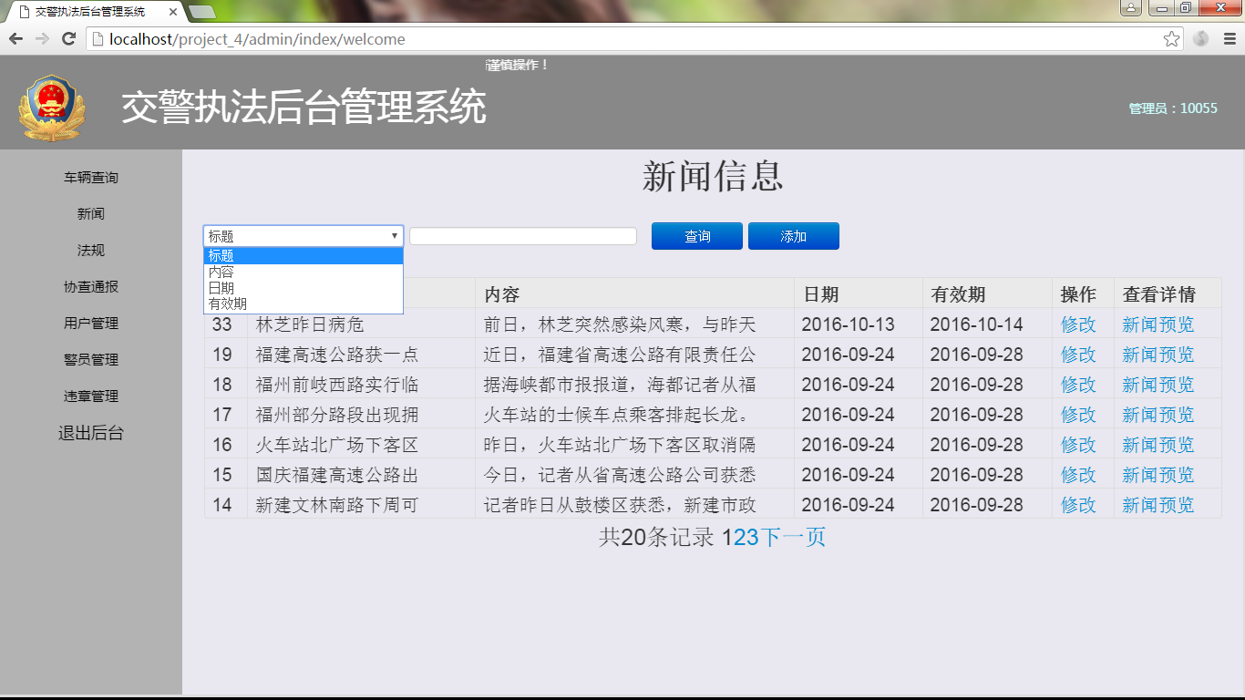
4
个人亮点
卓跃教育
负责
内容
$search=I('search'); // i 方法
$select=I('select');
if($select=='标题'){
$sea['title'] = array('like','%'.$search.'%');
}
郑翰林 郭清 胡永燊 林孜

Slide 32
4
个人亮点
卓跃教育
1.ajax
2.直接改变字段（state类型为enum（catch，escape））
郑翰林 郭清 胡永燊 林孜

Slide 33
微信消息接口配置
4
个人亮点
卓跃教育
1.配置参数
URL: 开发者应用访问地址，以“http://101.201.233.0/Project_4/index.php/Admin/Wei”
TOKEN: weixintest
2.验证消息的确来自微信服务器
GET请求，获取token ,timestamp、nonce三个参数，拼成一个字符串进行加密，与signature对比。
3.实现业务逻辑
成为开发者后，用户每次向公众号发送消息、或者产生自定义菜单、或产生微信支付订单等情况时，开发者填写的服务器配置URL将得到微信服务器推送过来的消息和事件，开发者可以依据自身业务逻辑进行响应，如回复消息。
郑翰林 郭清 胡永燊 林孜

Slide 34
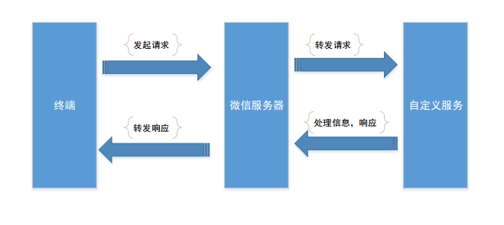
微信基本原理
4
个人亮点
卓跃教育
微信服务器就相当于一个转发服务器，
终端（手机、Pad等）发起请求至微信服务器，微信服务器，然后将请求转发给自定义服务。
服务处理完毕，然后挥发给微信服务器，微信服务器再将具体响应回复到终端。
通信协议为：HTTP
数据格式为：XML
其实，我们需要做的事情，就是对HTTP请求，做出响应。
具体的请求内容，我们按照特定的XML格式去解析，处理完毕后，也要按照特定的XML格式返回。
郑翰林 郭清 胡永燊 林孜

Slide 35
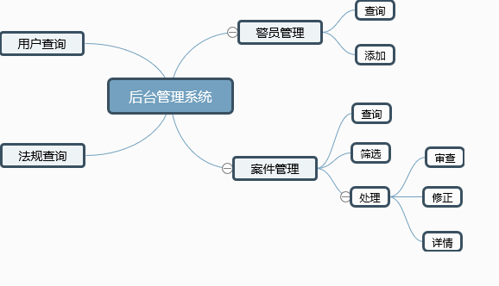
4
个人亮点
卓跃教育
负责
内容
负责
郑翰林 郭清 胡永燊 林孜

Slide 36
4
个人亮点
卓跃教育
后台搜索模块的简单优化：
由于在后台的大部分内容都是用到搜索功能，所以在编写时利用框架自带的page方法进行二次封装。
只需输入表名及条件条数就可以自动生成对应内容的搜索页面
郑翰林 郭清 胡永燊 林孜

Slide 37
4
个人亮点
卓跃教育
登录时的安全处理
哈希 md5
Salt 密码调料 预防彩虹表
Bcrypt 加密方式
随机向量mcrypt_create_iv
Sql语句不在循环中使用 将循环中使用数组增加效率
https 安全
单引号代替双引号，双引号会去找变量
郑翰林 郭清 胡永燊 林孜

Slide 38
3
研究方法
RESEARCH METHODS
**大学 **学院
** University
关键词
论文就是用来进行科学研究和描述科研成果的文章，简称之为论文。它既是探讨问题进行科学研究的一种手段，又是描述科研成果进行学术交流的一种工具。
关键字
Methods
论文就是用来进行科学研究和描述科研成果的文章
关键字
关键字

Slide 39
3
研究方法
RESEARCH METHODS
**大学 **学院
** University
**理论
**理论
论文就是用来进行科学研究和描述科研成果的文章，简称之为论文。
论文就是用来进行科学研究和描述科研成果的文章，简称之为论文。
**方法
**方法
**方法
论文就是用来进行科学研究和描述科研成果的文章，简称之为论文。
论文就是用来进行科学研究和描述科研成果的文章，简称之为论文。
论文就是用来进行科学研究和描述科研成果的文章，简称之为论文。

Slide 40
3
研究方法
RESEARCH METHODS
**大学 **学院
** University
方法一
65%
Methods
35%
论文就是用来进行科学研究和描述科研成果的文章
论文就是用来进行科学研究和描述科研成果的文章，简称之为论文。
论文就是用来进行科学研究和描述科研成果的文章，简称之为论文。
方法二
方法总结
论文就是用来进行科学研究和描述科研成果的文章，简称之为论文。它既是探讨问题进行科学研究的一种手段，又是描述科研成果进行学术交流的一种工具。

Slide 41
卓跃教育
5
总结鸣谢

Slide 42
4
分析与讨论
ANALYSIS AND DISCUSSION
**大学 **学院
** University
优势 Strengths
w
劣势 Weaknesses
论文就是用来进行科学研究和描述科研成果的文章，简称之为论文。它既是探讨问题进行科学研究的一种手段，又是描述科研成果进行学术交流的一种工具。
S
论文就是用来进行科学研究和描述科研成果的文章，简称之为论文。它既是探讨问题进行科学研究的一种手段，又是描述科研成果进行学术交流的一种工具。
T
机遇 Opportunity
o
威胁 Threats
论文就是用来进行科学研究和描述科研成果的文章，简称之为论文。它既是探讨问题进行科学研究的一种手段，又是描述科研成果进行学术交流的一种工具。
论文就是用来进行科学研究和描述科研成果的文章，简称之为论文。它既是探讨问题进行科学研究的一种手段，又是描述科研成果进行学术交流的一种工具。

Slide 43
4
分析与讨论
ANALYSIS AND DISCUSSION
**大学 **学院
** University
35%
分析1
508,000
分析2
281K
分析3
论文就是用来进行科学研究和描述科研成果的文章，简称之为论文。它既是探讨问题进行科学研究的一种手段，又是描述科研成果进行学术交流的一种工具。

Slide 44
4
分析与讨论
ANALYSIS AND DISCUSSION
**大学 **学院
** University
35%
65%
关键词 R.SLIDEs
关键词 R.SLIDEs
论文就是用来进行科学研究和描述科研成果的文章，简称之为论文。它既是探讨问题进行科学研究的一种手段，又是描述科研成果进行学术交流的一种工具。
论文就是用来进行科学研究和描述科研成果的文章，简称之为论文。它既是探讨问题进行科学研究的一种手段，又是描述科研成果进行学术交流的一种工具。
A
C
B
D
分析结论
论文就是用来进行科学研究和描述科研成果的文章，简称之为论文。它既是探讨问题进行科学研究的一种手段，又是描述科研成果进行学术交流的一种工具。

Slide 45
**大学 **学院
** University
5
结论与建议
CONCLUSION AND SUGGESTIONS

Slide 46
5
结论与建议
CONCLUSION AND SUGGESTIONS
**大学 **学院
** University
论文就是用来进行科学研究和描述科研成果的文章，简称之为论文。它既是探讨问题进行科学研究的一种手段，又是描述科研成果进行学术交流的一种工具。如学年论文、毕业论文、学位论文、科技论文、成果论文等，总称为论文。
为了探讨和掌握论文的写作规律和特点，需要对论文进行分类。由于论文本身的内容和性质不同，研究领域、对象、方法、表现方式不同，因此，论文就有不同的分类方法。
结论
Conclusions

Slide 47
5
结论与建议
CONCLUSION AND SUGGESTIONS
**大学 **学院
** University
1
论文就是用来进行科学研究和描述科研成果的文章，简称之为论文。它是描述科研成果进行学术交流的一种工具。
建 议
2
论文就是用来进行科学研究和描述科研成果的文章，简称之为论文。它是描述科研成果进行学术交流的一种工具。
3
论文就是用来进行科学研究和描述科研成果的文章，简称之为论文。它是描述科研成果进行学术交流的一种工具。
4
论文就是用来进行科学研究和描述科研成果的文章，简称之为论文。它是描述科研成果进行学术交流的一种工具。

Slide 48
6
文献综述
BIBLIOGRAPHY
**大学 **学院
** University
国外文献
姓，名字首字母.(年). 书名(斜体). 出版社所在城市：出版社.
Sheril, R. D. (1956). The terrifying future: Contemplating color television. San Diego: Halstead.
Sheril, R. D. (1956). The terrifying future: Contemplating color television. San Diego: Halstead.
Sheril, R. D. (1956). The terrifying future: Contemplating color television. San Diego: Halstead.

Slide 49
传一科技
致谢感恩
答辩人：**
指导教授：***
THANKS TO

